Slide 1
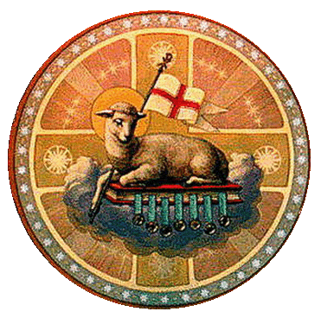
Христианская символика. Агнец.
Учитель истории МОУ «СОШ с. Широкое» Д.А.Шептала

Slide 2
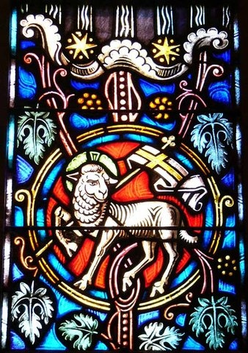
Латинское слово «agnus» означает «ягненок» или «барашек». Агнец — воспринятый и пополненный христианством древний символ жертвенности и искупления, чистоты и невинности, доброты и кротости, терпения и смирения, непротивления злу и безропотного страдания.

Slide 3
В религии народов Ближнего Востока, и прежде всего в ритуалах древних евреев, агнец выступает как жертвенное животное. Таковым он предстает и в Ветхом Завете. В рассказе о жертвоприношении Авраама овен, то есть тот же агнец, заменяет собою Исаака, уже связанного и приготовленного для принесения в жертву Богу неумолимым отцом.

Slide 4
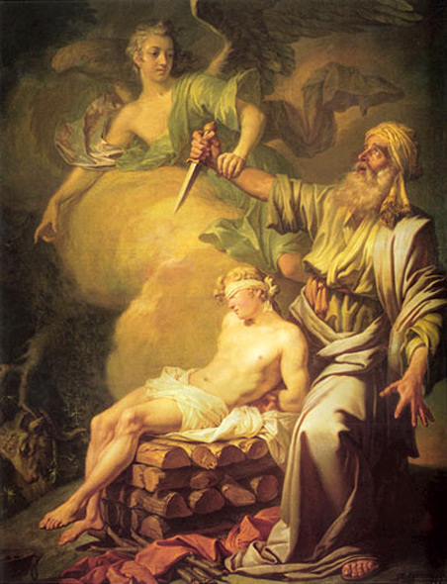
Лосенко, Антон Павлович Жертвоприношение Авраама (Авраам приносит в жертву сына своего Исаака). 1765. Г Холст, масло. 202 х 157 Государственный Русский музей, Санкт-Петербург.

Slide 5
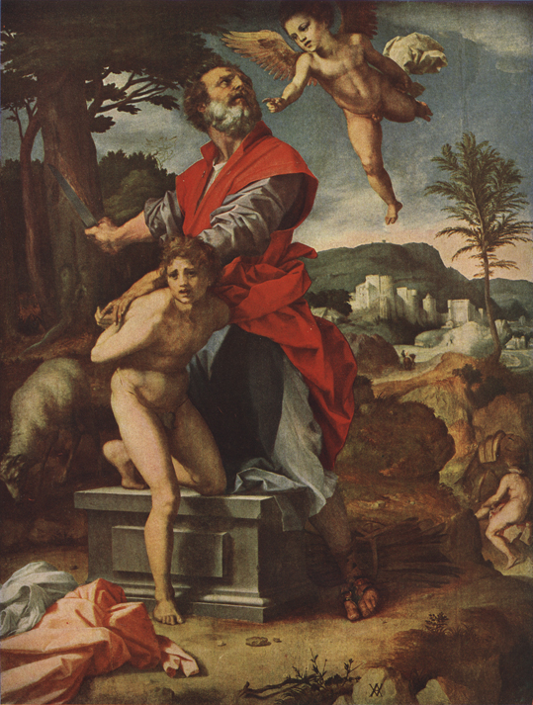
Вдумчивый и рассудительный читатель Библии наверняка уловит в этом древнем мифе отголосок важной исторической перемены в первобытном культе, когда человеческие жертвоприношения уступили место жертвоприношениям животных.
Андреа дель Сарто - Жертвоприношение Авраама

Slide 6
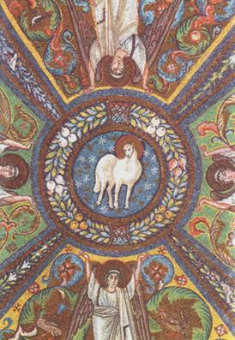
С эпохи ветхозаветного Исхода кровь пасхального агнца рассматривалась как эмблема спасения иудейского народа, а библейские пророки именовали грядущего мессию, призванного спасти человечество, Агнцем.

Slide 7
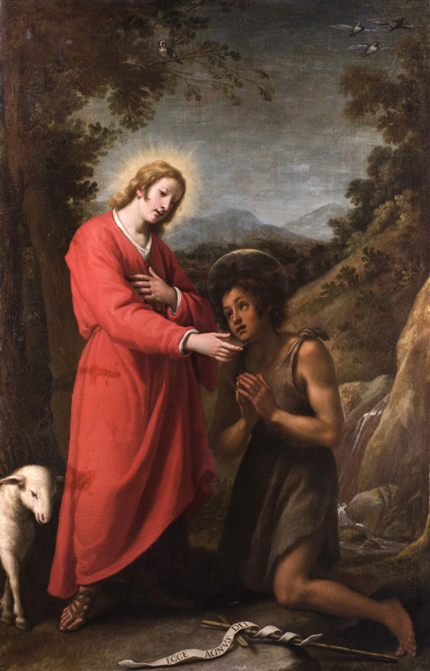
«Юные Иисус Христос и Иоанн Креститель», картина Маттео Росселли.
Этим долгожданным Мессией явился Христос, поэтому в Новом Завете агнец символизирует Христа как искупительную жертву за грехи мира. Доказательством тому служат и слова Иоанна Крестителя, сказавшего о Христе: «Вот Агнец Божий, Который берет на себя грехи мира».

Slide 8
В христианской традиции, где в роли жертвы выступает сам Божий Сын, другие жертвы, казалось бы, становятся излишними и ненужными. Однако влияние язычества сказывается еще длительное время, и под алтарями возводимых церквей нередко зарывали ягнят в качестве строительной жертвы, чтобы стены храма Божьего стояли крепко и не обрушились.

Slide 9
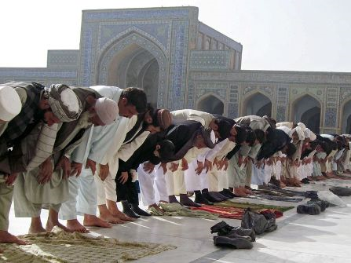
Символом искупительной жертвы агнец выступает не только в христианстве, но и в исламе. У мусульман до сих пор существует религиозный обычай закалывать жертвенных ягнят во время празднования Рамадана.

Slide 10
В раннехристианской иконографии Христа часто изображали в облике агнца. Вариантов таких изображений великое множество. Христос-Агнец предстает то с крестом, то с книгой или с хоругвью. Иногда Божественный Агнец наделен семью рогами или семью глазами, что символизировало семь Божьих духов. Спаситель выступает и в роли Пастыря с агнцем на плечах. Двенадцать апостолов тоже изображали в виде агнцев, восседающих вокруг Агнца Божия.

Slide 11
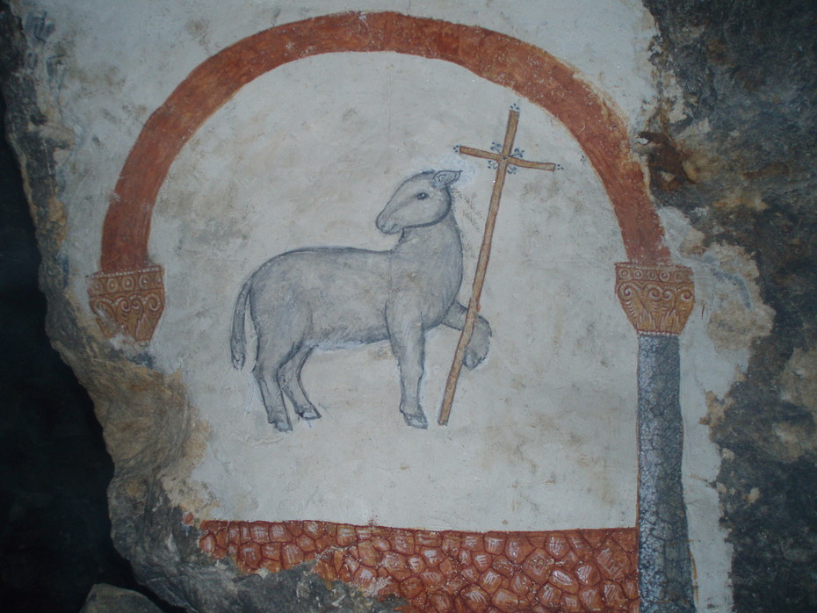

Slide 12
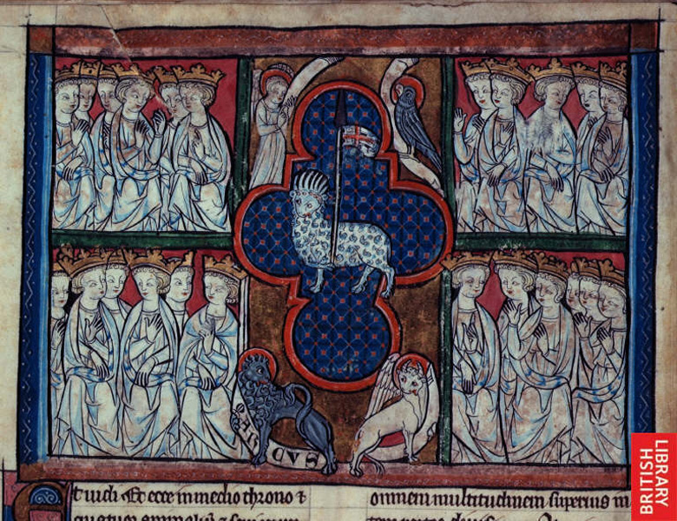
Миниатюра «Агнец Апокалипсиса» (14 в., Британская библиотека, Лондон)

Slide 13
В изобразительном искусстве Средневековья и Ренессанса нравственные качества, приписываемые агнцу, сделали его атрибутом аллегорических фигур Невинности, Кротости, Терпения и Смирения, воплощенных в образе молодых женщин. Агнец Невинности возлежит у ее ног; Кротость ласкает агнца, расположившегося на ее коленях; Терпение поднимает его на щите; а в обществе персонифицированного Смирения он попирает ногами корону.

Slide 14
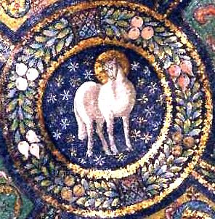
Агнец Божий (мозаика базилики Сан-Витале, Равенна)

